Slide 1



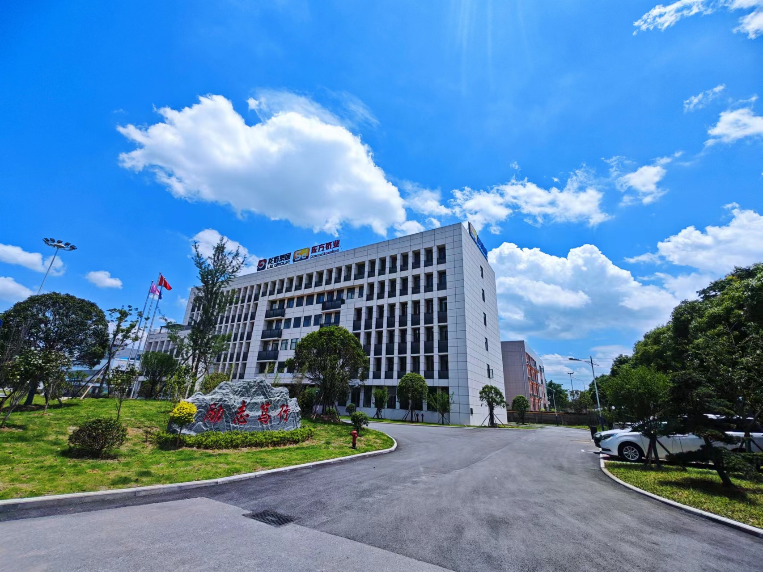
钪行业现状及发展趋势分析
湖南东方钪业股份有限公司
-总经理 聂东红
日期：2026/05/15

Slide 2

践
01
钪原料供应格局
践
02
需求结构与增长
目录
践
03
行业主要矛盾
践
04
未来发展路径推演
践
05
结论与展望
践
06
公司简介

Slide 3

01
钪原料供应格局

Slide 4
国内氧化钪产能集中，潜在供应近200吨
自有原料企业产能超125吨
提纯企业与镍钴资源补充供应
国内具备钛白废酸、锆液废酸、镍钴废副等自有钪原料来源并实现氧化钪量产的企业仅5至6家，总产能超过125吨，近期有一家企业退出市场，实际有效产能略有收缩。
其他镍钴行业约8家企业可提供含钪物料，折合氧化钪资源量约100吨；另有4家无原料但具备提纯能力的企业，预估产能70吨。国内氧化钪潜在供应能力综合接近200吨。
01
02

Slide 5
海外产能有限，高成本制约商业化进程
03
02
01
成本远超市场价格难以落地
勘探项目资源丰富但投产困难
海外现有产能仅约13吨
据海外相关人员表示，Sunrise Energy可研报告显示氧化钪成本高达3000美元每千克，远脱离当前市场价格，短期难以形成稳定商业供应。
欧美、加拿大、澳大利亚多个钪矿项目处于可研阶段，宣称资源量3至4万吨，但投资强度大、提取成本高，商业化前景不明。
当前海外氧化钪生产企业仅3家，主要分布于日本、加拿大和俄罗斯，合计产能约13吨，规模与中国差距显著。

Slide 6
02
需求结构与增长

Slide 7

2026年全球需求60至80吨，SOFC成核心引擎
SOFC占比超75%为第一大增长点
01
固体氧化物燃料电池为氧化钪最大应用领域，随着AI算力中心对电力的强劲需求，2026年预计占比超75%，技术优势显著、增长确定性强。
铝钪合金占比约15%稳步发展
航空航天、3D打印、3C领域铝钪合金需求占比约15%，性能提升显著但受成本制约，民用市场待突破。
02
靶材、光学等多元应用占比10%
03
铝钪靶材、激光晶体、光学镀膜、热障涂层及催化剂等细分领域合计占比约10%，市场容量有限但附加值高。

Slide 8
SOFC粘性强用量大，铝合金成本敏感待突破
SOFC认证周期长
但客户粘性极高
铝合金性能优异
但成本制约民用拓展
固体氧化物燃料电池领域技术门槛高，客户认证周期漫长，但一旦进入供应链便具有极强的客户粘性与持续订单，是钪行业未来最具潜力的压舱石应用，战略价值突出。
铝钪合金对成本高度敏感，微量添加即可显著提升材料性能，航空航天需求保持稳定，3D打印明显增长，但民用3C领域的大规模推广仍有待成本进一步下降实现突破。

Slide 9
其他应用领特点
光学激光纯度要求极高
光学与激光领域对氧化钪纯度及批次稳定性要求苛刻，客户认证壁垒显著，价格承受力强但市场容量有限。
照明领域需求逐年萎缩
高性能金属卤素灯等传统照明应用需求持续下滑，短期内仍有少量订单但长期退出趋势明确。
铝钪靶材需求集中于海外
滤波器用铝钪靶材整体需求有限，市场集中于国外，国内技术仍在验证阶段，未来增长存在不确定性。
热障涂层验证周期漫长
高端热障涂层替代传统材料需经历严格且漫长的客户验证，短期内难以放量，但长期替代空间可观。

Slide 10
03
行业主要矛盾

Slide 11
供需结构性失衡，中低端产品严重过剩
中低端产品产能过剩突出
整体供大于求格局明显
中低端氧化钪产品因技术门槛较低而容易生产，大量企业涌入导致该细分领域产能过剩尤为严重，价格竞争白热化，成为拖累行业整体盈利能力的主要根源。
国内氧化钪潜在供应能力接近200吨，而2026年全球需求仅60至80吨，供需缺口悬殊，行业整体呈现明显的供大于求格局，价格承压成为常态。

Slide 12
头部稳价与低价内卷，竞争秩序亟待规范
头部企业致力稳价保质
行业头部企业坚持品质优先策略，通过维护长期客户关系，力图推动价格体系回归理性。
中小企业低价竞争扰乱市场
部分中小企业及新进者为快速回笼资金，采取激进低价策略抢占市场，导致产品品质参差不齐。
价格体系紊乱侵蚀行业利润
低价内卷破坏公平竞争环境，价格信号失真，行业整体利润空间被严重挤压，健康发展受阻。

Slide 13
高端外流低端内卷，环保成本差异加剧分化
头部企业占据海外高端市场
凭借品质、认证与渠道优势，头部企业成功打入海外高端客户供应链，获取稳定订单。
中小企业困于国内低端市场
头部环保投入数倍增长
小企业牺牲环境换取成本优势
缺乏核心竞争力的中小企业只能集中于国内价格敏感型客户，陷入低价竞争与低利润恶性循环。
头部企业三废处理、清洁生产投入巨大，单吨环保成本翻数倍，合规经营压力持续加重。
部分小企业环保设施不完善，以牺牲环境为代价降低生产成本，进一步扰乱公平竞争秩序。

Slide 14
04
未来发展路径推演

Slide 15


头部主导资源整合，行业进入有序集中阶段
绑定下游大客户稳定需求
并购参股控制上游资源
行业集中度提升价格趋稳
头部企业深化与SOFC等核心下游客户的战略合作，夯实需求基本盘。
通过并购或参股拥有钪资源的中小企业，头部企业向上游延伸，提升原料话语权与供应安全。
资源整合完成后，行业进入大者恒大、有序集中阶段，恶性竞争缓解，价格体系趋于平稳健康。

Slide 16
需求不及预期触发洗牌，优胜劣汰重建平衡
价格战导致行业利润大幅下滑
洗牌后供需平衡盈利能力修复
若需求增速不及预期，头部企业与中小企业将陷入深度价格战，行业整体利润空间被急剧压缩，部分企业面临现金流断裂风险，市场出清压力陡增。
头部企业凭借资金、技术及客户优势实现逆势突围，多数中小企业因成本倒挂被迫退出。经历两到三年洗牌周期后，行业供需重新平衡，存活企业盈利能力逐步修复。

Slide 17


国家战略资源统一管控，配额生产定向供应
配额生产定向供应核心领域
国资平台主导产能收储
行业格局稳定，或限制活力
实施配额生产与定向供应机制，优先保障航空航天、新能源等关键领域的原料需求安全。
国家可能通过国资平台或央企整合基金收储主要产能，将钪纳入战略资源管理体系。
行业运行稳定性提升，但市场化竞争及创新活力可能受限。

Slide 18
海外供应能力提升，倒逼国内向高附加值升级
跨国企业减少对华依赖
倒逼产业向高附加值转型升级
海外本土氧化钪项目陆续投产，部分跨国企业为分散供应链风险，主动减少对中国供应的依赖程度，中国企业在海外高端市场的传统份额面临被挤压的严峻挑战。
国内外市场价差扩大将倒逼国内企业加速向高附加值产业转型，通过技术升级、产业升级重塑国际竞争力。

Slide 19

镍钴资源国政策调整，国内原料结构被迫转型
海外钪资源留存风险上升
印尼等镍钴核心资源国出台政策趋严或将限制原料出口，强制要求在本国进行深加工，这将导致国内原料供应格局发生根本性的改变。
钛白锆液废酸成为绝对主导
国内钪产业原料结构被迫转型，钛白废酸和锆液废酸中的钪资源将成为绝对主导来源。
技术路线与成本结构深刻调整
原料来源转变将深刻影响企业提取技术路线与成本结构，供应链安全与多元化布局紧迫性凸显。

Slide 20
05
结论与展望

Slide 21

供需重构窗口期，战略抉择决定企业命运
行业处于关键窗口期
高端化绿色化集中化是共同方向
当前钪行业正处于供需结构性失衡与格局重塑的关键窗口期，五大路径交叉演化，不确定性显著。
无论路径如何演变，向高端产品、绿色生产与有序集中发展是行业演进的共同趋势与必然要求。
企业需因势而谋差异化定位
战略远见决定长期竞争位势
企业应基于资源禀赋与技术能力，在稳价合作、差异化竞争、政策适配间做出战略抉择。
短期价格波动不足以定胜负，唯有具备战略远见、提前布局高附加值与供应链安全的企业方能胜出。

Slide 22
06
公司简介

Slide 23
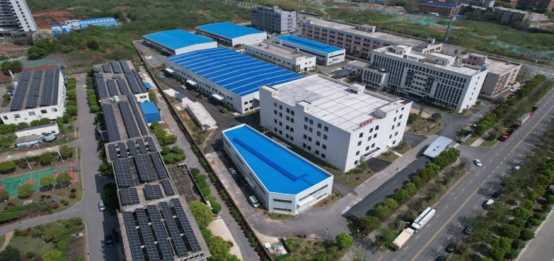
东方钪业概述——钪产业龙头
湖南东方钪业股份有限公司成立于2011年8月，注册资本12760万元，是龙佰集团旗下控股子公司，并拥有全资子公司—河南荣佳钪钒科技有限公司、河南东钪新能源材料技术有限公司、云南东钪新材料有限公司。
国家级高新技术企业、工信部专精特新“小巨人”企业、制造业单项冠军产品企业、湖南省新材料企业、湖南省企业技术中心、河南省钪钒回收利用工程技术研究中心、湖南工业20个新兴优势产业链--新型轻合金产业链的重点企业，已通过ISO9001、ISO14000和ISO18000体系认证。

Slide 24
东方钪业-发展历程
致力材料
铝合金牌号7A48获批
成为龙佰集团
控股子公司
国家级专精特新小巨人企业
短流程钒电解液示范产线（河南焦作）
2018
2019
2020
2021
2022
2023
2024
湖南省
小巨人企业
启动钪材料产业园二期建设
湖南省制造业
单项产品冠军企业
年产10吨高纯氧化钪生产线建成
技术中心被认定长沙市企业技术中心
深耕原材
东方钪业成立
国家高新技术企业
2011
2012
2013
2014
2015
2016
2017
ISO9001认证
ISO14001、ISO45001认证
“OSC”“九五”商标认证

Slide 25
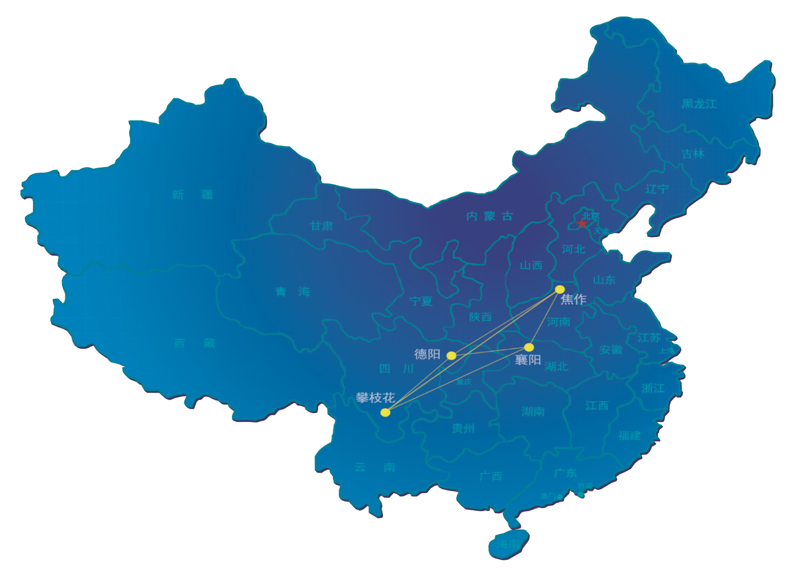
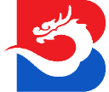
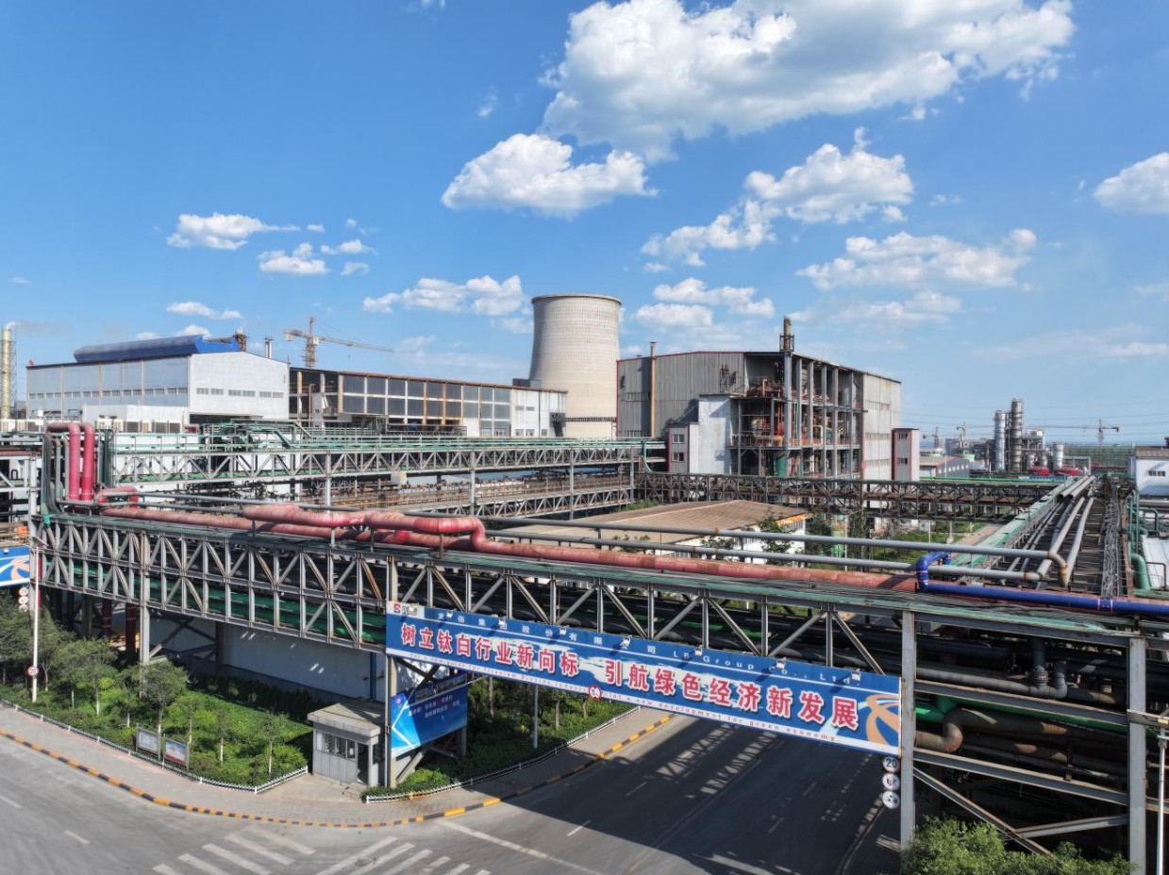
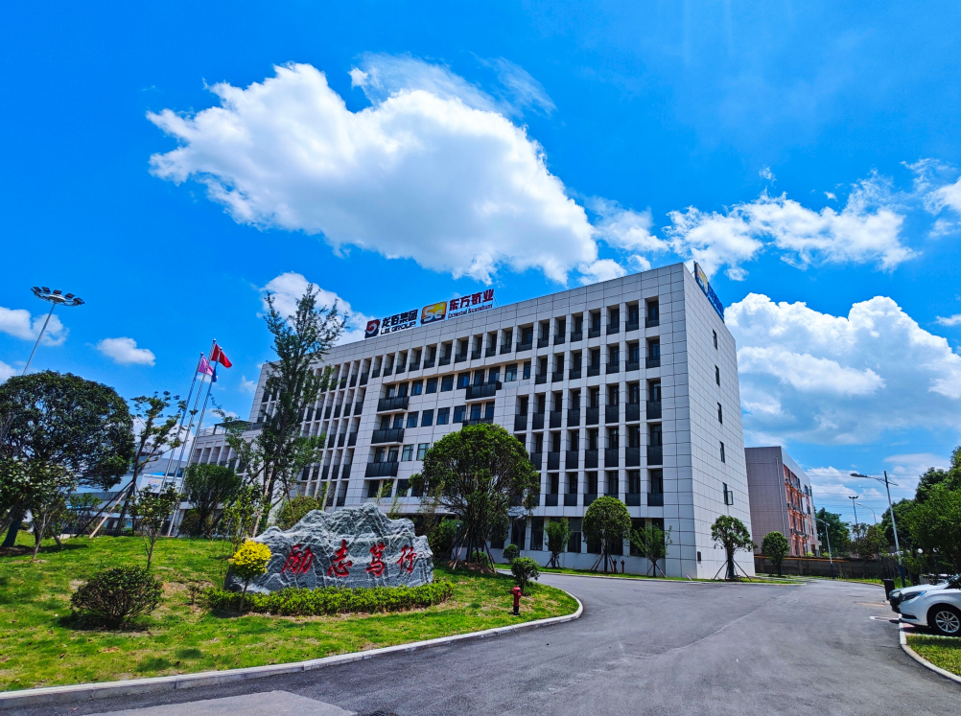
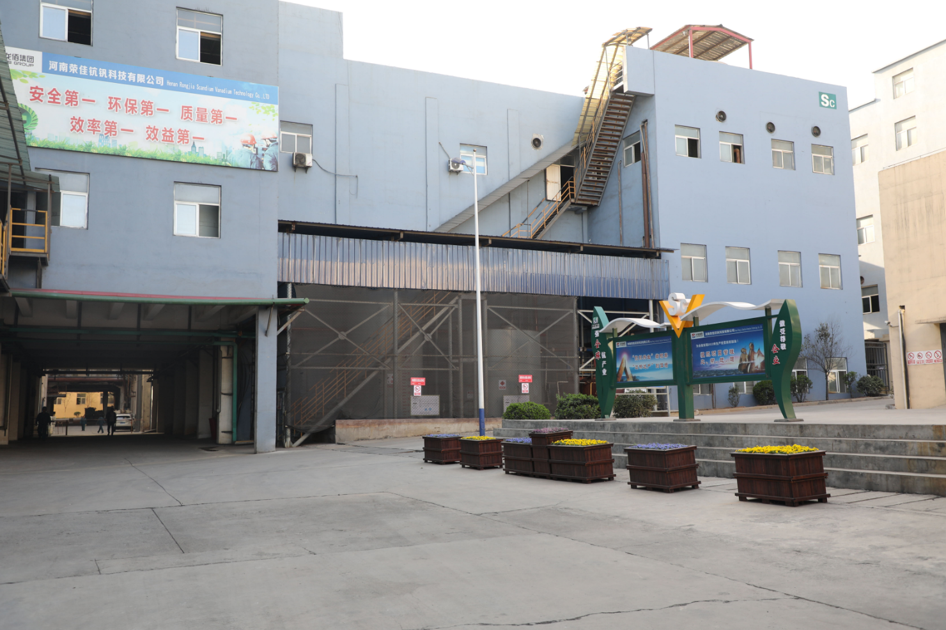
东方钪业生产基地布局图-钒、钪产业
3 省 3 市 4 基地
河南·龙佰集团
提供钛白粉废酸原料（可提供年产100吨以上氧化钪资源)
湖南·东方钪业
金属钪 4吨/年
铝钪中间合金 300吨/年
3D打印含钪铝合金丝材 300吨/年
河南·荣佳钪钒
氧化钪 40吨/年（世界第一）
五氧化二钒 1200吨/年
国家级高新技术企业
国家级专精特新“小巨人”企业
湖南新型轻合金产业链的重点企业
湖南省新材料企业
长沙市首批工业和信息化小巨人企业
河南东钪新能源材料技术有限公司（在建）
全钒液流电池电解液 6万方/年（两期规划）
云南东钪新材料有限公司（筹）
形成从钪原料生产到钪材料应用的全产业链格局 形成钒初级原料到钒电解液的延链强链

Slide 26

东方钪业钪、钒材料产业布局
含钪靶材
射频芯片
金属钪
钪钠灯
高强耐热铝材
钪产品
材料添加剂
高端型材
铝钪中间合金
含钪铝合金
增材制造丝/粉材
中厚板材
原料
固体燃料电池
特种焊接丝材
高纯氧化钪
激光晶体材料
高端压铸铝材
航天热障涂层
高强高导线材
其它钪的化合物
热传输用板带材
钒产品
全钒液流电池电解液

Slide 27
THANKS
感谢！

